Slide 1


«IL RUOLO DELL’AVVOCATO NEI MAXI PROCEDIMENTI DI GIUSTIZIA SPORTIVA»
Avv. mattia grassani
martedì 18 febbraio 2025

Slide 2
L’ORDINAMENTO SPORTIVO E IL DIRITTO SPORTIVO
PRINCIPI DI: ‘AUTO-ORGANIZZAZIONE’
‘AUTO-NORMAZIONE
‘AUTO-GIURISDIZIONE’
Sono possibili altri ordinamenti, rispetto a quello statale, ogni volta che la soggettività è diversa da quella stabilita dall’ordinamento statale, ogni volta che la normazione non è, almeno in parte, di provenienza statale, ma è prodotta da un’altra collettività o comunità, ogni volta che l’organizzazione è distinta, anche non interamente, da quella propriamente statale.
La Corte costituzionale ha rilevato la “natura, per taluni profili originaria e autonoma, dell'ordinamento sportivo, che di un ordinamento giuridico presenta i tradizionali caratteri di plurisoggettività, organizzazione e normazione propria”, cosicché “la regolamentazione statale del sistema sportivo deve … mantenersi nei limiti di quanto risulta necessario al bilanciamento dell'autonomia del suo ordinamento con il rispetto delle altre garanzie costituzionali che possono venire in rilievo” (sent. 25 giugno 2019, n. 160).

Slide 3
UNA LINEA COMUNE: L’APPROVAZIONE DEL CODICE DI GIUSTIZIA SPORTIVA DEL CONI
Consiglio Nazionale CONI → Delib. n. 1518 del 15 luglio 2014:
Codice di Giustizia Sportiva del CONI
Svolta epocale: per la prima volta un codice approvato a livello CONI detta le linee guida per tutte le Federazioni
Omogeneizzazione dei profili organizzativi e funzionali
della giustizia sportiva a livello delle Federazioni
1) Previsione del doppio grado e scansione temporale del procedimento disciplinare sportivo;
2) introduzione di nomi comuni per gli organi di giustizia (Giudice Sportivo, Corte Sportiva d’Appello, Tribunale Federale, Corte Federale);
3) introduzione a livello generale di istituti quali il ‘patteggiamento’;
4) disciplina dei rapporti tra organi federali e organi CONI; Introduzione Procura Generale dello Sport del CONI con funzioni di coordinamento e monitoraggio delle attività delle Procure Federali;
5) introduzione Collegio di Garanzia dello Sport come ‘cassazione dello Sport’ – organo di chiusura dell’ordinamento sportivo che si pronuncia soltanto su questioni di legittimità (sostituisce il Tribunale Nazionale di Arbitrato per lo Sport e l’Alta Corte di Giustizia del CONI).

Slide 4
LE FORME DI GIUSTIZIA DELL’ORDINAMENTO SPORTIVO
Giustizia tecnica
Tutto ciò che attiene alle attività di gioco e rientra nella competenza degli ufficiali di gara (arbitro, assistenti, collaboratori della Procura Federale, commissari).
In particolare:
a) ai fatti, da chiunque commessi, avvenuti nel corso delle gare;
b) alla regolarità dello svolgimento delle gare;
c) alla regolarità del campo di gioco;
d) alla posizione irregolare dei calciatori, dei tecnici e degli assistenti di parte.
Giustizia disciplinare
Tutti i fatti rilevanti per l'ordinamento sportivo in relazione ai quali non sia stato instaurato né risulti pendente un procedimento dinanzi al Giudice sportivo nazionale o ai Giudici sportivi territoriali.
Giustizia economica
- Controversie economiche tra Società (es. risarcimento danni per fatti dei sostenitori, contenziosi derivanti da contratti di trasferimento, premi di formazione di giovani calciatori, riconoscimento quote incasso etc.).
- Controversie economiche tra Società e tesserati (es. accordi economici in ambito dilettantistico ex art. 94ter NOIF e seguenti).
Giustizia in materia di tesseramenti
- Controversie riguardanti i tesseramenti, i trasferimenti e gli svincoli degli atleti.

Slide 5
L’ORGANIZZAZIONE DELLA GIUSTIZIA SPORTIVA
La riforma introdotta dal CONI nel 2014 ha imposto alle singole Federazioni un riordino dell’assetto degli organi di giustizia interna.
Attualmente, l’assetto giustiziale in vigore in tutte le attuali 50 Federazioni riconosciute dal CONI può essere così sintetizzato:
Giudice Sportivo nazionale
a) la regolarità delle gare e la omologazione dei relativi risultati;
b) la regolarità dei campi o impianti e delle relative attrezzature;
c) la regolarità dello status e della posizione di atleti, tecnici o altri partecipanti alla gara;
d) i comportamenti di atleti, tecnici o altri tesserati in occasione o nel corso della gara;
e) ogni altro fatto rilevante per l’ordinamento sportivo avvenuto in occasione della gara.
Corte Sportiva d’Appello
Giudice di secondo grado delle decisioni del Giudice sportivo nazionale

Slide 6
L’ORGANIZZAZIONE DELLA GIUSTIZIA SPORTIVA
Tribunale federale
Giudica sui deferimenti presentati dalla Procura Federale e su tutte le altre controversie diverse da quelle riservate ai Giudici Sportivi
Corte federale d’Appello
Corte di secondo grado delle decisioni del Tribunale federale
Procura federale
• Svolge le indagini, chiede l’archiviazione o formula il capo di incolpazione e sostiene l’accusa
• Esercita in via esclusiva l’azione disciplinare
• Richiede, tramite la Procura generale dello Sport, gli atti di fascicoli penali
• Coopera con la Procura nazionale antidoping del CONI

Slide 7
L’ORGANIZZAZIONE DELLA GIUSTIZIA SPORTIVA
Collegio di Garanzia dello Sport CONI
• Organo di giustizia di ultima istanza
• Decide su tutte le decisioni emesse dalle corti federali che non sono impugnabili davanti ad altra corte
• Decide su questioni di particolare rilevanza
• Può essere adita solo dopo avere esaurito tutti i rimedi interni messi a disposizione dalla federazione di appartenenza
• Il ricorso è ammesso esclusivamente per violazione di norme di diritto, nonché per omessa o insufficiente motivazione circa un punto decisivo della controversia che abbia formato oggetto di disputa tra le parti.
• NON HA COMPETENZA su controversie punite con sanzioni inferiori ad Euro 10.000,00 o squalifiche di durata inferiore a 90 giorni continuativi oltreché sui casi di doping
Procura Generale dello Sport
• Esercita un potere di impulso nei confronti della Procura federale
• È titolare di un potere di avocazione in caso di inerzia del procuratore federale
• Coordina le indagini sullo stesso fatto dei procuratori di più federazioni
• Richiede gli atti penali alla Procura della Repubblica

Slide 8
DIVIETO DI SCOMMESSE
ILLECITO SPORTIVO
ILLECITO AMMINISTRATIVO
DOPING
MAXI-PROCEDIMENTI CELEBRATI IN AMBITO SPORTIVO
CASISTICA FIGC – FISE – FCI – FIGB - FSI

Slide 9
ART. 30 - ILLECITO SPORTIVO E OBBLIGO DI DENUNCIA
ILLECITO SPORTIVO: Il compimento, con qualsiasi mezzo, di atti diretti ad alterare lo svolgimento o il risultato di una gara o di una competizione ovvero ad assicurare a chiunque un vantaggio in classifica.
Reato a consumazione anticipata o di pura condotta, tanto da realizzarsi anche a prescindere dal conseguimento della illecita finalità e per il solo tentativo.
Aggravanti: pluralità di illeciti / se lo svolgimento o il risultato della gara è stato alterato / vantaggio in classifica è stato conseguito
Sanzioni
OBBLIGO DI DENUNCIA → I soggetti che siano venuti a conoscenza in qualunque modo che società o persone abbiano posto o stiano per porre un illecito, hanno l’obbligo di informarne, senza indugio, la Procura Federale
Sanzioni → inibizione o squalifica non inferiore a un anno e dell’ammenda non inferiore ad Euro 30.000,00.
Tesserati → non inferiore all’inibizione o alla squalifica per un periodo minimo di quattro anni e con l’ammenda non inferiore ad Euro 50.000,00.
Società → penalizzazione, retrocessioni, esclusione dal campionato, non assegnazione del titolo.

Slide 10
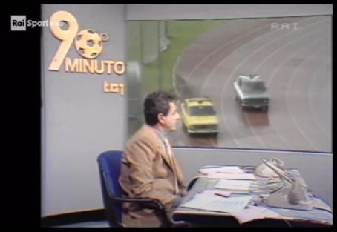
I PRIMI GRANDI SCANDALI DEL CALCIO ITALIANO:
I CASI “TOTONERO” E “TOTONERO BIS” DEL 1980 E DEL 1986
La vicenda “calcioscommesse” del 1980, nota anche come “Totonero”, fu uno scandalo che colpì il calcio italiano nella stagione 1979-1980 e coinvolse giocatori, dirigenti e società di “Serie A” e “Serie B”. E’ considerata la prima, grande inchiesta su partite truccate nella storia del calcio italiano per il numero di club e giocatori coinvolti e per la risonanza mediatica annessa, tanto che il presidente federale Artemio Franchi, che all'epoca era anche a capo dell'UEFA, decise poi di dimettersi.
L’accusa era di aver truccato numerose partite di campionato in modo da favorire scommesse clandestine.
Lo scandalo esplose quando, nel pomeriggio del 23 marzo 1980, al termine della partita Roma-Perugia, un taxi e un'auto della polizia si fermarono misteriosamente sulla pista di atletica dello “Stadio Olimpico”.
Il famoso giornalista sportivo Giampiero Galeazzi riferì, in diretta al programma televisivo “90° Minuto”, che l'accesso agli spogliatoi rimase chiuso alla stampa. La Guardia di Finanza era intervenuta per arrestare due giocatori del Perugia, Mauro Della Martira e Luciano Zecchini.
Le squadre condannate dalla giustizia sportiva furono Avellino, Bologna, Lazio, Milan e Perugia.
Le sentenze arrivarono verso la fine del luglio 1980 e, se per la giustizia penale il fatto non sussisteva, la giustizia sportiva non ci andò leggera: per la prima volta nella sua storia il Milan fu retrocesso in “Serie B”. Radiazione per il presidente Felice Colombo oltre alla condanna ad una pena detentiva di tre anni.

Slide 11

I PRIMI GRANDI SCANDALI DEL CALCIO ITALIANO:
I CASI “TOTONERO” E “TOTONERO BIS” DEL 1980 E DEL 1986
In totale furono squalificati 18 giocatori, tra cui l'attaccante Paolo Rossi che, dopo aver scontato 2 anni di stop, portò la Nazionale italiana a vincere la Coppa del Mondo 1982 in Spagna.
LO SCANDALO “TOTONERO-BIS”
Il 2 maggio 1986 Armando Carbone, collaboratore di Italo Allodi (all'epoca direttore sportivo della S.S.C. Napoli), si costituisce e viene arrestato.
Confessò l'esistenza di un giro di scommesse su alcune partite di calcio dei campionati professionistici, dalla Serie A alla Serie C2, dal 1984 al 1986.
Molti giocatori, dirigenti e presidenti furono inibiti e squalificati per anni.
In appello, la “CAF” alleggerì notevolmente le sanzioni, soprattutto per l'Udinese Calcio, il suo presidente Lamberto Mazza, la S.S. Lazio e Dario Maraschin, presidente del Lanerossi Vicenza.

Slide 12
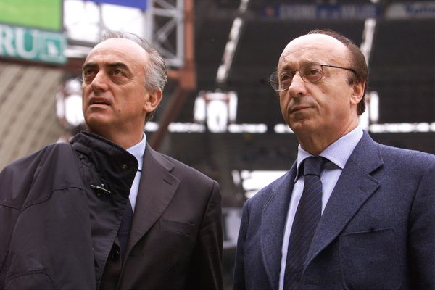
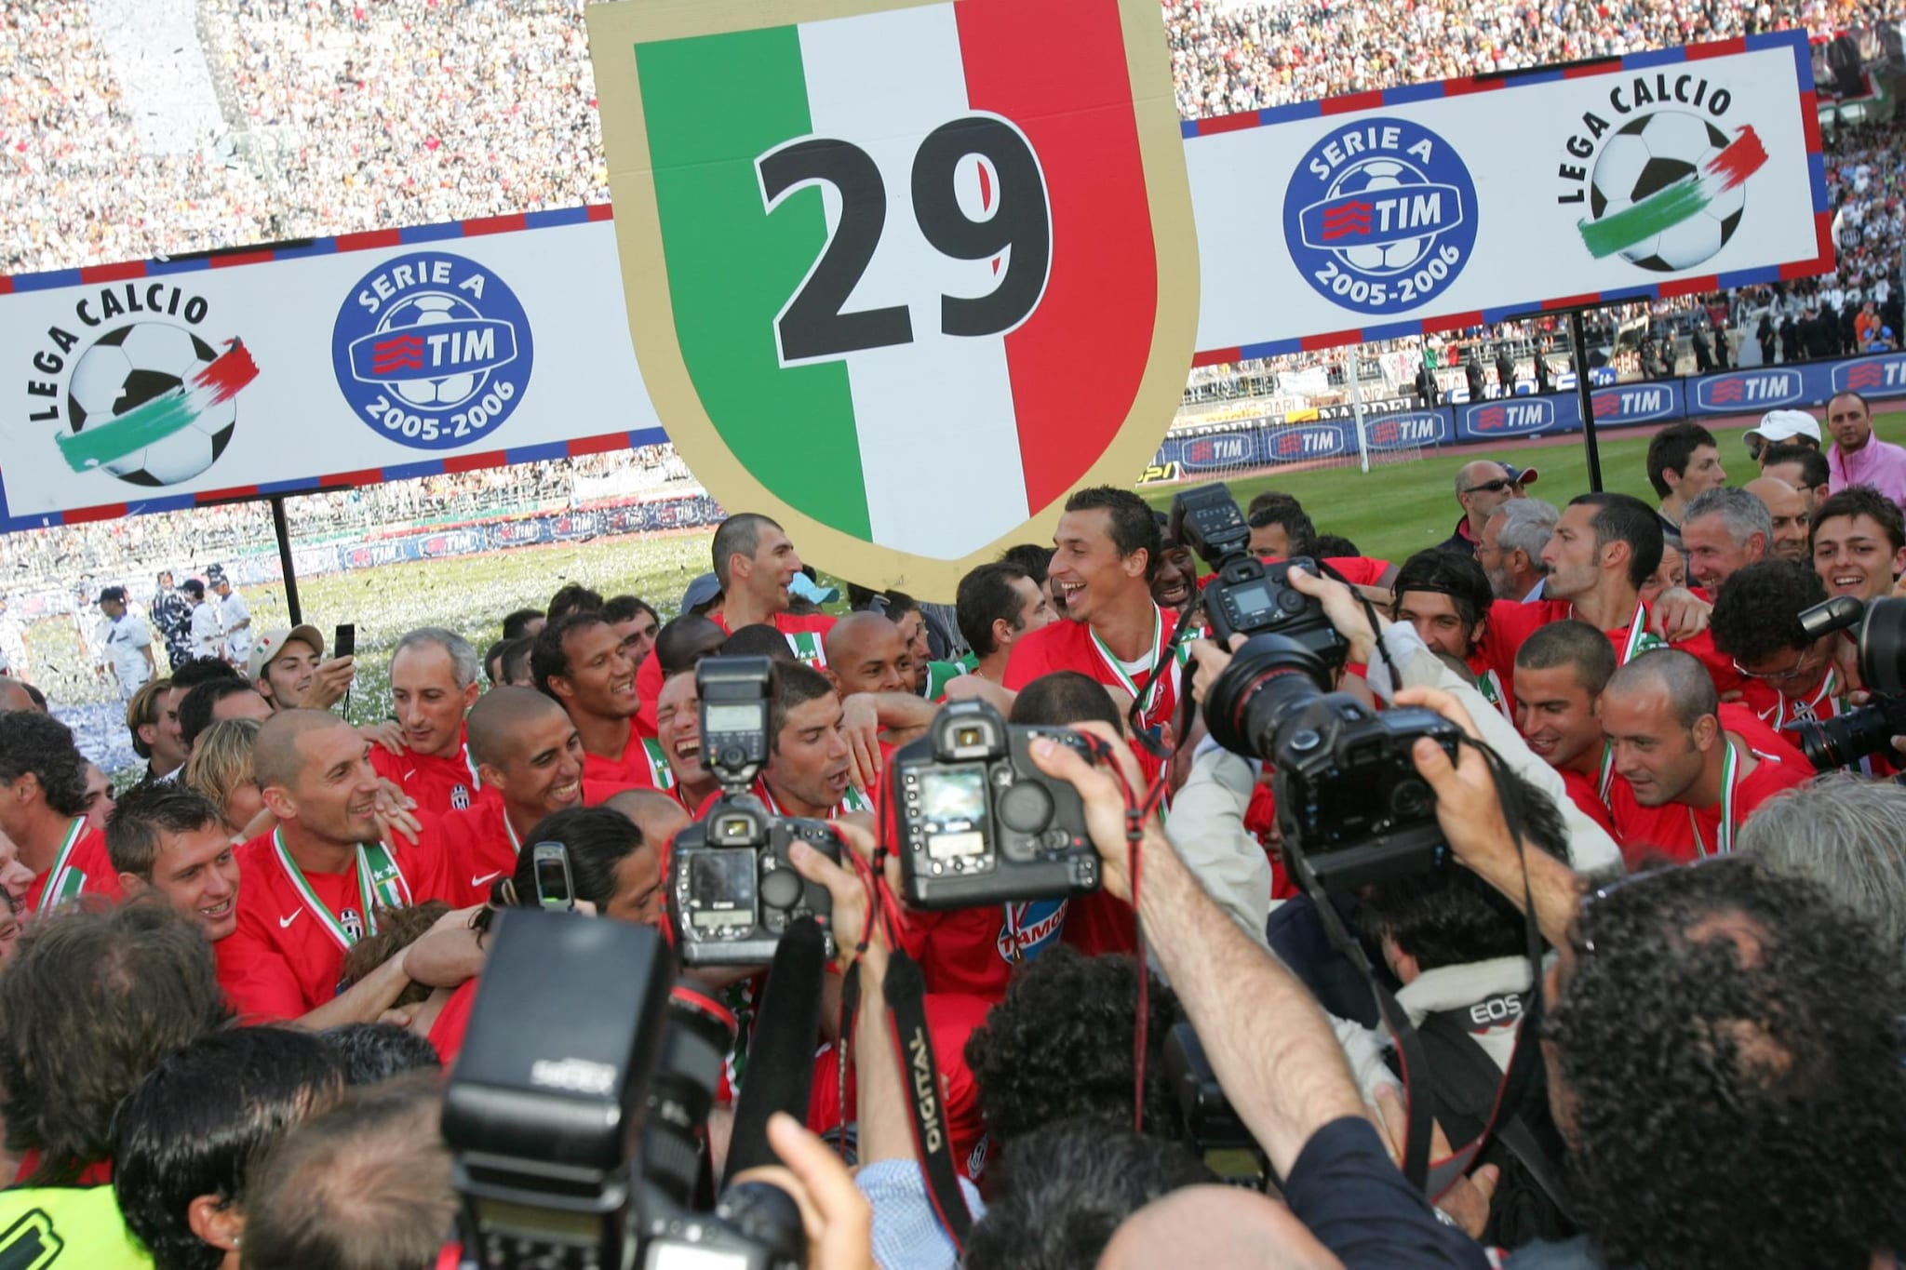
“CALCIOPOLI”, IL COLLASSO DEL SISTEMA
CALCISTICO ITALIANO
Dopo i casi “Totonero e Totonero bis”, il sistema calcistico del nostro Paese è stato scosso da un nuovo scandalo nazionale che ha coinvolto le più importanti società calcistiche italiane: “Calciopoli”.
L’inchiesta è venuta alla luce nel maggio 2006, quando alcune intercettazioni telefoniche hanno rivelato, durante le stagioni calcistiche 2004-05 e 2005-06, rapporti “di favore” tra dirigenti di club e i principali organismi calcistici italiani (AIA, FIGC e LNP).
LE FASI:
Le prime avvisaglie di “Calciopoli” sono emerse nel 2005 attraverso alcune indiscrezioni di stampa relative a indagini calcistiche condotte dalla Procura di Torino; le investigazioni, guidate dal Procuratore Penale Raffaele Guariniello, si erano chiuse con l'archiviazione per insussistenza di situazioni penalmente rilevanti, ma anche con il contestuale invio di materiale, ritenuto significativo sul piano disciplinare, alla FIGC.
Le indiscrezioni si sono moltiplicate nella primavera del 2006 e alla fine lo scandalo esplose. Prima con la notizia che la FIGC aveva iniziato a indagare su episodi di presunta corruzione nel mondo del calcio e degli arbitri e poi con la pubblicazione delle prime intercettazioni su tutti i quotidiani sportivi nazionali.

Slide 13
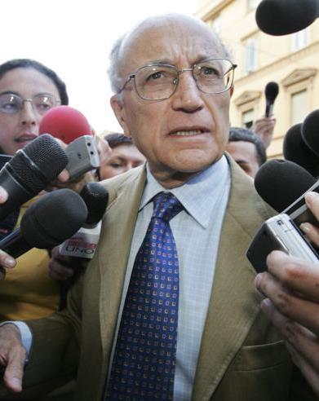
“CALCIOPOLI”, IL COLLASSO DEL SISTEMA
CALCISTICO ITALIANO
I primi nomi a emergere dalle intercettazioni furono quelli del designatore arbitrale Pierluigi Pairetto, di Luciano Moggi e Antonio Giraudo, rispettivamente direttore generale e amministratore delegato della Juventus F.C., e del vicepresidente, facente funzioni della FIGC, Innocenzo Mazzini.
Nelle settimane successive sono apparsi i nomi di altri dirigenti di importanti società calcistiche e di alti funzionari arbitrali e federali, tra cui il Presidente della FIGC, Franco Carraro.
Dopo la pubblicazione delle prime intercettazioni, l'8 maggio Franco Carraro si dimette da presidente della FIGC, seguito due giorni dopo dal suo vice, Innocenzo Mazzini.
L'11 maggio si dimette tutto il consiglio di amministrazione della Juventus.
Il 12 maggio viene annunciato che la Procura di Napoli ha iscritto nel registro degli indagati 41 persone, tra cui dirigenti di club, dirigenti federali, arbitri di vertice, designatori, arbitri, assistenti, un giornalista e agenti della DIGOS di Roma.
Viene nominato dal CONI, come Commissario Straordinario della FIGC, l'avvocato Guido Rossi il quale, a sua volta, nominava i nuovi sei membri della CAF per integrare l'organico, dopo la decisione presa dal CSM di revocare - con effetto immediato - le autorizzazioni ai magistrati che facevano parte di organismi sportivi.
Francesco Saverio Borrelli, magistrato coordinatore del pool “Mani Pulite” nel 1992 e capo dell'ufficio indagini dello scandalo “Calciopoli” del 2006.

Slide 14
“CALCIOPOLI”, IL COLLASSO DEL SISTEMA
CALCISTICO ITALIANO
Il 19 giugno, il capo dell'Ufficio Indagini della FIGC, Francesco Saverio Borrelli, chiude la prima parte della sua indagine, consegnando l'esito dell'inchiesta al Procuratore Federale, Stefano Palazzi.
Nel luglio 2006, la Commissione Federale della Federazione Italiana Giuoco Calcio avvia il processo sportivo.
Queste le richieste della Procura Federale: Retrocessione della Juventus in “Serie C1” (ultimo campionato professionistico italiano) con revoca dello scudetto 2004/2005, non assegnazione dell'ultimo scudetto 2005/2006, più 6 punti di penalizzazione nel campionato successivo. Fiorentina, Lazio e Milan retrocesse in “Serie B”: 15 punti di penalizzazione per “Viola” e “Biancazzurri”, 3 punti per “Rossoneri”. Per quasi tutti i singoli imputati, a partire da Moggi, Giraudo, Carraro, Bergamo, Pairetto, i Della Valle e Lotito, (5) cinque anni di inibizione con proposta di radiazione. Per Adriano Galliani, amministratore delegato del Milan: due anni di inibizione.
Poiché i deferimenti avevano riguardato non solo tesserati della “Lega Calcio” ma anche dirigenti federali e tesserati dell'“AIA”, il processo sportivo non si è potuto svolgere presso le rispettive commissioni disciplinari, per cui si è svolto davanti alla CAF (l'organo storico solitamente chiamato a decidere in seconda istanza) e al Tribunale Federale, in secondo grado.
I due procedimenti federali (la prima fase davanti alla “CAF” e la seconda fase davanti alla Corte Federale) si sono chiusi rispettivamente il 14 e il 25 luglio 2006, consentendo di stilare una classifica finale della Serie A 2005-2006 al netto delle penalizzazioni inflitte a Juventus, Milan, Fiorentina e Lazio, che è servita a determinare le squadre italiane qualificate per la Champions League 2006-2007 e la Coppa UEFA 2006-2007.

Slide 15

“CALCIOPOLI”, IL COLLASSO DEL SISTEMA
CALCISTICO ITALIANO
SANZIONI CCA CONI
CLUB:
Juventus: revoca del titolo di Serie A 2004-2005 (confermata), non assegnazione del titolo di Serie A 2005-2006 (confermata), retrocessione all'ultimo posto della Serie A 2005-2006 (confermata) e 9 punti di penalizzazione nella Serie B 2006-2007 (invece dei 17 inflitti dalla Corte Federale).
Fiorentina: 30 punti di penalizzazione nella Serie A 2005-2006 (confermati) e 15 punti di penalizzazione nella Serie A 2006-2007 (invece dei 19 inflitti dal Tribunale Federale).
Milan: 30 punti di penalizzazione nella Serie A 2005-2006 (confermati) e 8 punti di penalizzazione nella Serie A 2006-2007 (confermati).
Lazio: 30 punti di penalizzazione nella Serie A 2005-2006 (confermati) e 3 punti di penalizzazione nella Serie A 2006-2007 (invece degli 11 inflitti dal Tribunale federale).
DIRIGENTI:
Claudio Lotito: 4 mesi di inibizione (contro i 2 anni e 6 mesi della sentenza della Corte Federale).
Adriano Galliani: 5 mesi (contro i 9 mesi della sentenza del Tribunale Federale).
Luciano Moggi: 5 anni confermati con proposta di radiazione (il CONI si è dichiarato incompetente in quanto Luciano Moggi non è più un tesserato federale).
Diego Della Valle: 8 mesi (contro i 3 anni e 9 mesi della sentenza del Tribunale federale).
Andrea Della Valle: 1 anno e 1 mese (contro i 3 anni della sentenza del Tribunale Federale).
Sandro Mencucci: 1 anno e 5 mesi (contro i 2 anni e 6 mesi della sentenza del Tribunale federale).
Antonio Giraudo: 5 anni confermati con proposta di radiazione (il CONI ha dichiarato l'incompetenza).
Leonardo Meani: 2 anni e 2 mesi (contro i 2 anni e 6 mesi della sentenza del Tribunale federale).
Pasquale Foti: 1 anno e 1 mese (contro i 2 anni e 6 mesi della sentenza del Tribunale federale).

Slide 16
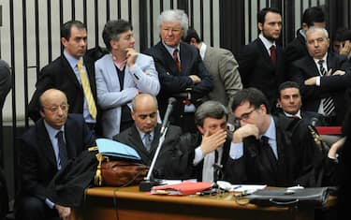
“CALCIOPOLI”, IL COLLASSO DEL SISTEMA
CALCISTICO ITALIANO
DESIGNATORI ARBITRALI E DIRIGENTI FIGC:
Franco Carraro: ammenda di 80.000 euro (ammenda confermata ma diffida rimossa).
Pierluigi Pairetto: 2 anni e 6 mesi di inibizione (contro i 3 anni e 6 mesi della sentenza del Tribunale Federale).
Innocenzo Mazzini: 5 anni confermati con proposta di radiazione.
Tullio Lanese: 1 anno (contro i 2 anni e 6 mesi della sentenza del Tribunale federale).
Gennaro Mazzei: 2 anni (contro i 3 anni della sentenza del Tribunale federale).
ARBITRI:
Massimo De Santis: confermati 4 anni di inibizione.

Slide 17
CONSEGUENZE POST «CALCIOPOLI»
Il “reato associativo”, individuato nelle motivazioni rese dai giudici all’esito del procedimento, non è stato introdotto, in quanto non compare nell'articolo 7 sull'illecito sportivo della nuova versione del Codice.
L'articolo 1, comma 4, fa riferimento all'intrattenimento di rapporti con il settore arbitrale, ma nemmeno per il nuovo “CGS” quello contestato alla Juventus F.C. costituiva un illecito sportivo.
Negli anni successivi sono stati effettuati più interventi rispetto al codice precedente.
Ad esempio, i procedimenti per partite truccate “Last Bet” del 2011 hanno evidenziato la necessità di inasprire la disciplina degli illeciti sportivi e il divieto di scommesse sportive, che ha portato, quindi, alla modifica degli articoli 7 e 8 del Codice di Giustizia Sportiva nel 2007.
Il ripetersi di numerosi episodi di corruzione, in virtù dei precedenti gravissimi episodi di frode sportiva che hanno interessato la Lega di Serie A nel 2006, ha spinto il legislatore statale a intervenire nuovamente in materia di frode sportiva.
Modifica dell'articolo 1 della legge 401/1989 con la legge 146/2014, denominata “Legge sulla frode sportiva”.
- Innalzamento dei limiti minimi di pena da 1 mese di reclusione a 2 anni e dei limiti massimi di pena da 1 anno a 6 anni di reclusione, salvo il caso dell'aggravante speciale con raddoppio della pena minima e massima.
- Tempi prescrittivi più lunghi per le ipotesi aggravate.
Le suddette modifiche hanno permesso, negli anni successivi alla loro introduzione, di ridurre significativamente la commissione di nuovi illeciti sportivi e di punire più duramente quelli commessi come lo scandalo “Dirty Soccer” del 2015.

Slide 18

LO SCANDALO ‘LAST BET’ DEL 2011
Il punto di partenza di questa lunga vicenda giudiziaria risale all’incontro tra Cremonese e Paganese del 14 Novembre 2010. Ad inizio secondo tempo diversi calciatori della squadra lombarda rientrarono dagli spogliatoi in condizioni precarie: si trattò di avvelenamento da Minias, un farmaco sedativo inserito nelle borracce dei calciatori, che dalle indagini sembrerebbe esser stato somministrato dallo stesso portiere della Cremonese, Paoloni, per alterare l’esito dell’incontro.
Si scoprì un’organizzazione ramificata in diversi Paesi con epicentro a Singapore, dove molte lobby del gioco d’azzardo hanno base e da dove venivano piazzate la maggior parte delle scommesse sportive.
In Italia, il primo gruppo è quello dei cosiddetti Bolognesi, riconducibile all’ex calciatore Beppe Signori, il secondo quello degli Zingari, riconducibile invece a Carlo Gervasoni.
Tra gli indagati compaiono nomi molto noti, come quello già citato di Giuseppe Signori, Stefano Bettarini, Cristiano Doni, insieme ai tanti calciatori soggetti ad una lunga ondata di provvedimenti restrittivi nell’estate del 2012 come Stefano Mauri, Omar Milanetto, Antonio Conte, Domenico Criscito, Leonardo Bonucci, Andrea Masiello, Giuseppe Sculli e molti altri.
Saranno sette i filoni d’indagine per un’inchiesta enorme che ha sconvolto il mondo del calcio.

Slide 19
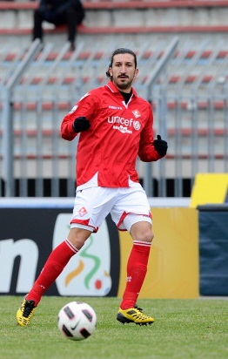
LO SCANDALO ‘LAST BET’ DEL 2011
Nel giugno 2011 il calciatore Carlo Gervasoni finisce sotto inchiesta per un giro di scommesse volte a manipolare i risultati dei campionati di Serie B e Lega Pro nell’ambito dell’operazione ‘LAST BET’.
Al termine al primo filone di indagini, il 3 agosto 2011 il Procuratore federale, Stefano Palazzi, per lui chiede 5 anni di squalifica, più preclusione, più 1 anno in continuazione, sanzione confermata anche dal TNAS.
La pena viene confermata anche in secondo grado e al TNAS il 19 dicembre 2012.
L'8 maggio 2012 viene deferito per la seconda volta dalla Procura federale della FIGC --> patteggia ed ottiene una squalifica di 1 anno e 8 mesi che si vanno a sommare ai 5 anni del primo processo.
Infine, viene deferito e squalificato per ulteriori 6 mesi in relazione ai filoni di indagine di Bari e Cremona (terzo e quarto filone di indagine).

Slide 20
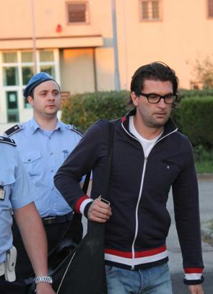
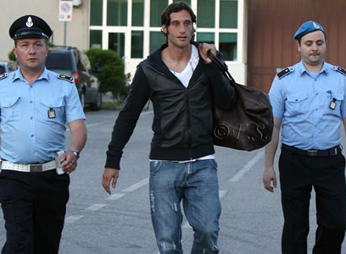
LAZIO – GENOA DEL 14 MAGGIO 2011
Deferiti: Mauri (Lazio), Milanetto (Genoa) oltre ad altri tre tesserati di altri club (Cassano, Gervasoni, Zamperini).
Milanetto prosciolto in primo grado, Mauri sanzionato per omessa denuncia.
TRACCIA UN PROFILO DELL’OMESSA DENUNCIA CHE ANCORA OGGI PUO’ DEFINIRSI CALZANTE
NECESSITA’ DI PERCEZIONE EFFETTIVA DELL’ILLECITO, NON MERO SOSPETTO
«In definitiva, affinché possa dirsi integrata la fattispecie dell’omessa denuncia si rende necessaria l’esistenza di una percezione effettiva e reale del compimento di atti illeciti da parte di altri soggetti appartenenti al contesto sportivo di riferimento. Al contrario, dunque, non sarebbe sufficiente ai fini dell’affermazione di responsabilità per la violazione qui considerata un semplice sospetto o un mero presentimento» (CU N. 093/CGF - 2013/2014) .
Stefano Mauri,
ex calciatore e capitano della Lazio coinvolto nello Scandalo Calcioscommesse del 2011.
Il 10 gennaio 2014, il TNAS lo condanna a 6 mesi di squalifica per omessa denuncia in relazione alla partita Lazio-Genoa dell’11 maggio 2011.
Il giocatore della Lazio era stato deferito, con altri soggetti tesserati, il 9 luglio 2013 dalla Procura Federale.
Omar Milanetto,
ex calciatore del Genoa deferito dal procuratore federale, Stefano Palazzi, per illecito sportivo riguardo al quarto filone dell'inchiesta di Cremona in relazione alla gara Lazio-Genoa del 14 maggio 2011.
La Procura chiedeva una squalifica di 3 anni e 6 mesi. Il calciatore è stato assolto sia in primo che in secondo grado.

Slide 21
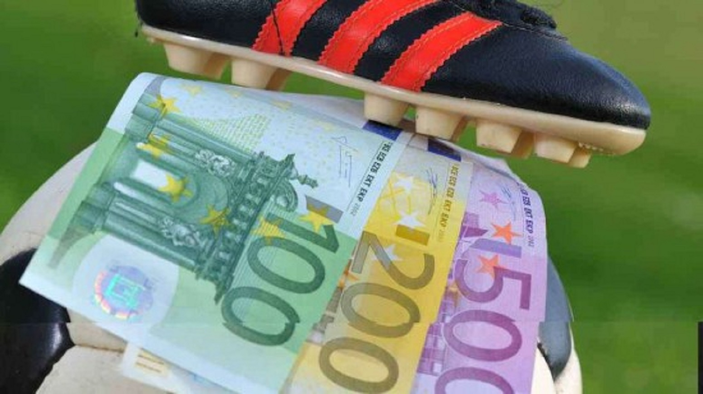
L’INCHIESTA «DIRTY SOCCER» DEL 2015
Nel maggio del 2015, la procura distrettuale di Catanzaro ha condotto l’inchiesta denominata «Dirty Soccer» che portò all'arresto di 50 persone e vide coinvolte società calcistiche di Serie B, Lega Pro, Serie D ed Eccellenza quali presunte responsabili di accomodamenti dei risultati degli incontri che le vedevano protagoniste.
L'accusa principale nei confronti degli indagati era l’associazione per delinquere finalizzata alla truffa e alla frode sportiva.
Contestati anche i reati di estorsione, corruzione e sequestro di persona.
Le partite sospette si concentravano, in particolare, su numerose gare delle società sportive del Catania, Savona, Teramo, l’Aquila, Torres e Vigor Lamezia.
Il 10 giugno, anche grazie delle ammissioni fatte da alcuni degli indagati del primo filone di indagine, l'inchiesta si allargava con 17 ordinanze di custodia cautelare (carcere o domiciliari) e 5 nuovi indagati per frode sportiva: la contestazione era di aver alterato per la cifra di 30.000 euro la partita Savona-Teramo 0-2 del 2 maggio 2015 consentendo al Teramo di guadagnare la promozione diretta in Serie B con una giornata di anticipo.

Slide 22
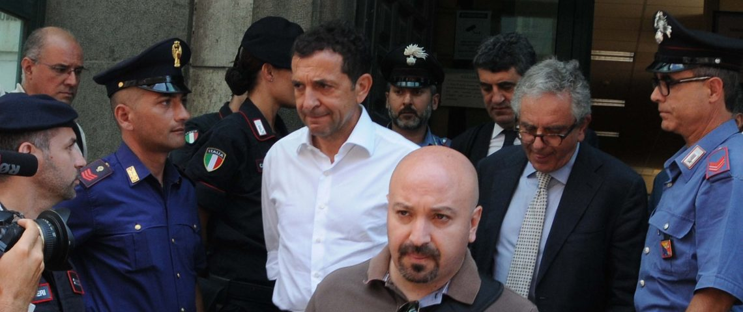




IL FILONE ‘I TRENI DEL GOL’
L’inchiesta nasce nell'ambito delle indagini svolte nel caso «Dirty Soccer» riguardante combine di partite di Lega Pro e Serie D.
Una serie di partite del campionato di Serie B della stagione 2014/15 sarebbero state truccate.
L’accusa è di frode sportiva e truffa per aver indirizzato, a fronte di un pagamento in denaro, gli esiti delle partite in favore del Catania Calcio del campionato italiano di Serie B, al fine di scongiurare la retrocessione in Lega Pro della compagine etnea.
Agli arresti domiciliari sono finiti il presidente del Catania, Antonino Pulvirenti, l'amministratore delegato Pablo Cosentino, il direttore generale Daniele Delli Carri.
Dalle intercettazioni effettuate, i 'treni in arrivo' erano i giocatori da avvicinare e gli orari di arrivo le maglie che i giocatori avrebbero indossato in campo.
Il procedimento sportivo si chiude con il ripescaggio in Serie B di Ascoli e Virtus Entella al posto delle società penalizzate Catania e Teramo.

Slide 23
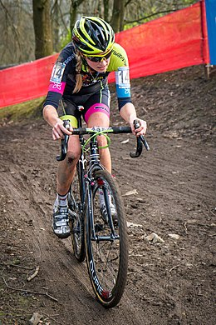
ESEMPI DI ILLECITO SPORTIVO NELLE ALTRE FEDERAZIONI
IL CICLISMO E LA «FRODE TECNOLOGICA»
Il primo caso ufficiale di frode tecnologica : ciclocross di Zolder (Belgio) - Femke Van Den Driessche/ 7 novembre 2016 → il primo caso di c.d. ‘doping meccanico’ è stato individuato al campionato mondiali di ciclocross di Zolder, in Belgio.
Gli ispettori dell’UCI hanno sequestrato la bicicletta nella gara delle donne U23 appartenente alla 19enne Femke Van den Driessche, giovane atleta belga, già campionessa europea Women.
Alla giovane atleta venne contestato l’utilizzo, ai Mondiali di ciclocross di Zolder, di una bicicletta dotata di un motorino nascosto nel telaio.
Ad aiutare gli ispettori sarebbe stata la nuova tecnologia adottata: un sistema di scansione computerizzato, con una telecamera termica, messo in azione - via tablet - prima della partenza, attraverso cui si rivela la differenza di temperatura sul telaio delle parti dove il motore (che riscalda) è nascosto.
La Commissione Disciplinare dell’UCI ha stabilito che:
- Femke Van den Driessche è stata riconosciuta colpevole di violazione degli articoli 1.3.010 e 12.013 bis (frode tecnologica);
- squalificata per sei anni e cancellazione dei titoli di campionessa europea e campionessa belga Under 23.

Slide 24
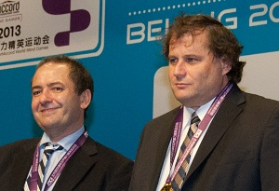
BRIDGE: IL «CASO FULVIO FANTONI E CLAUDIO NUNES»
Procedimento disciplinare radicato in danno dei Sigg.ri Fantoni e Nunes «per avere violato i principi di lealtà e probità, utilizzando un sistema di segnalazioni illecite che prevedeva l’indicazione della presenza di un onore alto o di un singolo nel colore, giocando la carta in senso verticale rispetto all’asse del tavolo, e la segnalazione dell’assenza di tale requisito, giocando la carta in orizzontale. Il tutto alterando o cercando di alterare il risultato di gare e competizioni internazionali…».
Squalifica di cinque anni a livello europeo (con un divieto per i due di tornare a giocare insieme anche successivamente) e squalifica di tre anni da parte della federazione italiana.
Fantoni e Nunes si appellarono però al TAS di Losanna, che nel 2018 annullò le squalifiche a livello europeo e italiano.
Secondo il TAS non c’erano, in estrema sintesi, elementi sufficienti per affermare che i due avessero infranto le regole in vigore.

Slide 25
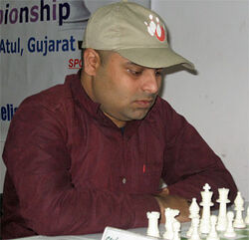
GLI SCACCHI E IL «DOPING TECNOLOGICO»
Utilizzava un congegno bluetooth appositamente celato nel cappello per vincere le partite grazie ad un suggeritore che gli garantiva le mosse vincenti, Umakant Sharma, scacchista indiano, è stato squalificato per 10 anni dalla Federscacchi del suo Paese.
La tecnologia a volte aiuta. Non a scovare trucchi per cercare di barare, ma piuttosto per escogitare nuovi metodi per provare a vincere. Questo è quanto successo in India ad uno scacchista che pur di ottenere sempre più successi ha inventato un ingegnoso stratagemma per diventare praticamente imbattibile. Infatti Umakant Sharma grazie alla connessione bluetooth nascosta nel cappello che indossava sempre, ben calcato sulle orecchie, usava il cellulare per tenersi in contatto con un complice all'esterno. Quest'ultimo, aiutandosi a sua volta con un computer, gli suggeriva le mosse vincenti.
La scalata in classifica durante gli ultimi 18 mesi più la qualificazione al campionato internazionale ha allertato i giudici di gara e gli avversari che hanno presto scoperto il trucco.
Sharma è stato punito dalla Federazione degli scacchi con una squalifica di 10 anni.

Slide 26

ILLECITO SPORTIVO E FRODE SPORTIVA
IN AMBITO FISE
Art. 2 – Atti sanzionabili – illecito sportivo e frode sportiva
2.1 Costituisce illecito sportivo:
a) la somministrazione di sostanze o e/o l'utilizzo di metodi e/o di strumenti vietati o e/o che incidano in modo antisportivo sulle prestazioni dei cavalli;
b) ogni violazione della normativa FEI e FISE che vieta la somministrazione di sostanze proibite, siano esse elencate nelle liste EAD o ECM;
c) ogni comportamento, anche omissivo, diretto ad alterare lo svolgimento di una competizione sportiva e/o della prestazione oppure ad assicurare un vantaggio a chicchessia.
2.2 I Comitati Organizzatori rispondono, inoltre, della mancata e/o inidonea predisposizione di quanto necessario per il mantenimento dell’ordine pubblico nelle manifestazioni da essi organizzate.
2.3 Costituisce frode sportiva la violazione di norme che regolano il tesseramento dei cavalieri circa l’età, la cittadinanza od altra condizione personale, nonché la partecipazione a gare di cavalieri non tesserati. Analogamente costituisce frode sportiva la violazione di norme che regolano l’’iscrizione al Ruolo del Cavallo di equidi circa l’età, la nazionalità d’origine, o altre caratteristiche rilevanti, nonché la partecipazione a gare di equidi non iscritti al Ruolo.
2.4 Integrano ipotesi di frode sportiva quelle previste ex Legge 401/89.

Slide 27
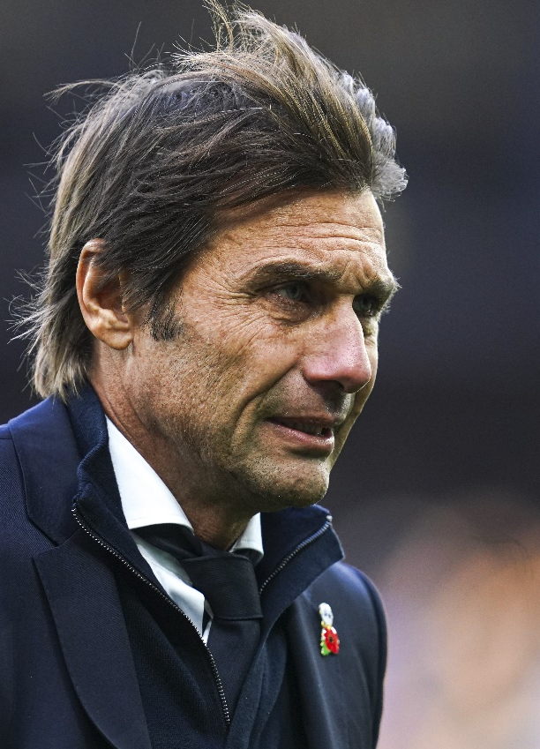
ANTONIO CONTE E LA CONDANNA
PER OMESSA DENUNCIA
Nel 2012, la Commissione Disciplinare della FIGC squalificò Antonio Conte per 10 mesi (inizialmente confermati dalla Corte di Giustizia Federale e poi ridotti a 4 mesi dal TNAS) a causa di omessa denuncia, in quanto, da allenatore del Siena, il tecnico salentino ‘non poteva non sapere' della combine relativa alla partita del campionato di Serie B con l'AlbinoLeffe (sconfitta per 1-0, 29 maggio 2011).
La difesa della F.I.G.C. sosteneva che l’esclusione dell'attaccante Mastronunzio (calciatore rifiutatosi di partecipare alla combine della gara), prima della partita Siena - Albinoleffe, dimostrasse la conoscenza di Conte di un accordo sul risultato finale della partita.
Per il TNAS, la condanna non nasce dal ‘Caso Mastronunzio’, ma dalle dichiarazioni auto-accusatorie rese dal calciatore Stellini.
Secondo i tre arbitri non era necessario raggiungere «la certezza al di là di ogni ragionevole dubbio» per comminare, comunque, una squalifica di 4 mesi all’allenatore della Juventus.
Antonio Conte,
ai tempi della squalifica, allenatore della Juventus F.C.

Slide 28
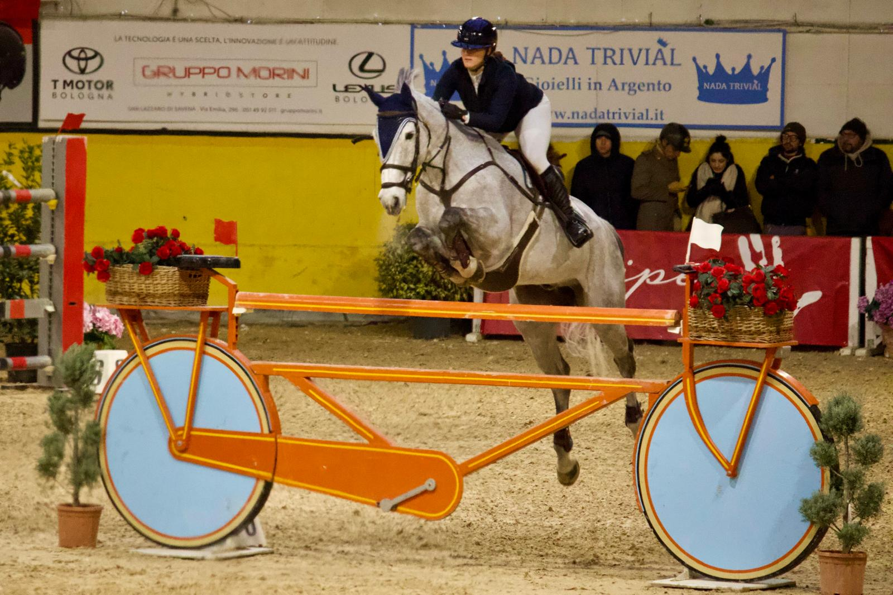
OBBLIGO DI SEGNALAZIONE
IN AMBITO FISE
Art. 3 – Obbligo di segnalazione
3.1 Gli Ufficiali di Gara, i Componenti degli Organi federali, chi ricopre incarichi di ispezione o supervisione, di selezione e di formazione, cariche e incarichi sociali negli Enti Affiliati o Aggregati e tutti i Tesserati che abbiano conoscenza di atti sanzionabili, commessi o tentati, hanno il dovere di segnalare tempestivamente quanto contestato all’Ufficio del Procuratore Federale e/o alla Segreteria degli Organi di Giustizia. Quest’ultima informerà immediatamente il predetto Procuratore della ricevuta segnalazione.
3.2 Questa disposizione non opera nei confronti dei soggetti che siano autori o coautori dell’atto sanzionabile.

Slide 29
OBBLIGO DI SEGNALAZIONE
IN AMBITO FISE
R.G. TRIB. FED. N. 3/19 (Proc. P.A. 40/18)
Con atto d’incolpazione depositato in data 9 gennaio 2019 con allegata produzione documentale la signora Sabina Findlay è stata deferita innanzi a questo Tribunale dalla Procura Federale per rispondere dell’illecito sportivo di cui all’art. 3 (obbligo di denuncia) del Regolamento di Giustizia della Federazione Italiana Sport Equestri (d’ora in poi, per brevità, anche R.G.).
Nella sua qualità di Direttore Tecnico e di Istruttore Federale presso il C.I. Pegaso, direttamente a conoscenza che nell’anno 2017 il sig. Stefano Mauro, soggetto radiato dalla FISE, svolgeva lezioni di equitazione all’interno del detto centro, si è sottratta all’obbligo di denuncia al Procuratore Federale ex art. 3 del Regolamento di Giustizia nei confronti del Presidente del C.I. Pegaso e dello stesso Centro Ippico; […]
Ciò posto ritiene questo Tribunale che la responsabilità disciplinare della deferita sussista per la mera e semplice violazione delle prescrizioni contenute nell’art. 3, comma 2 del Regolamento di Giustizia FISE, potendo, però, essere riconosciuta alla deferita la circostanza attenuante di cui all’art. 9, comma 1, lett. b) del Regolamento in parola, con conseguente applicazione della sanzione della censura, ritenuta congrua nel caso di specie.
P.Q.M.
il Tribunale Federale, come sopra composto, visti gli artt. 3, comma 2, 6, comma 1, lett. b) e 9, comma 1, lett. b) del Regolamento di Giustizia FISE
APPLICA
alla Sig.ra Sabina Findlay, in epigrafe generalizzata, la sanzione della censura.

Slide 30
ART. 24 CGS FIGC - DIVIETO DI SCOMMESSE ED OBBLIGO DI DENUNCIA
Professionisti → divieto di effettuare o accettare scommesse, direttamente o per interposta persona, anche presso soggetti autorizzati, o di agevolare scommesse di altri, che abbiano ad oggetto i risultati relativi a incontri ufficiali FIFA, UEFA, FIGC.
Dilettanti → divieto di effettuare o accettare scommesse, direttamente o per interposta persona, presso soggetti non autorizzati, o di agevolare scommesse di altri, che abbiano ad oggetto i risultati relativi a incontri ufficiali FIFA, UEFA, FIGC.
Divieto di effettuare o accettare scommesse, direttamente o per interposta persona, presso i soggetti autorizzati, relativamente a gare delle competizioni in cui militano le loro squadre (ad es. Serie D).
Sanzioni:
Tesserati → non inferiore a 3 anni e ammenda non inferiore a € 25.000,00.
Società → penalizzazione, retrocessioni, esclusione dal campionato, non assegnazione del titolo.
Obbligo di denuncia → chi ne è venuto a conoscenza, in qualunque modo, ha l’obbligo di informare la Procura Federale – sanzione non inferiore a sei mesi e ammenda non inferiore a € 15.000,00.

Slide 31


I RECENTI CASI «FAGIOLI E TONALI»
Sandro Tonali e Nicolò Fagioli sono stati indagati dalla Procura di Torino nell’ambito di un’inchiesta su scommesse effettuate su piattaforme online illegali.
Le forze dell'ordine recatisi all'uopo a Coverciano, durante il ritiro della Nazionale, hanno ascoltato i due azzurri in una stanza del centro federale per avere i primi chiarimenti sul loro eventuale coinvolgimento.
Dopo la scelta di autodenunciarsi, il centrocampista della Juventus ha patteggiato con la Procura Federale una pena di 7 mesi di squalifica più 5 di prescrizioni alternative, oltre l’obbligo di seguire un percorso di terapia di 6 mesi e un ciclo di almeno 10 incontri pubblici presso Associazioni sportive dilettantistiche, Centri federali territoriali e Centri per il recupero dalla dipendenza dal gioco d’azzardo e un’ammenda da Euro 12.500,00.
Più complicata la posizione del nuovo centrocampista del Newcastle, che ha ammesso di aver scommesso su partite riguardanti le sue ex squadre, Brescia e Milan.
Per lui, il patteggiamento con la Procura Federale si è chiuso per 18 mesi complessivi di squalifica, 8 dei quali commutati in prescrizioni alternative, e una ammenda di 20.000 euro, per la violazione dell`art. 24 del CGS che vieta la possibilità di «effettuare scommesse su eventi calcistici organizzati da FIGC, UEFA e FIFA».
Anche Tonali dovrà partecipare e ad un ciclo di almeno 16 incontri pubblici per sensibilizzare gli atleti sul problema della dipendenza dal gioco d’azzardo.
Lo stop all'attività sportiva è esteso anche all’ambito delle competizioni UEFA e FIFA.

Slide 32

DIVIETO DI SCOMMESSE IN AMBITO FISE
Statuto FISE - Art. 10, comma 4 «Doveri dei tesserati»
«E’ fatto divieto per i tesserati dei più alti livelli dei settori dilettantistici di effettuare o accettare scommesse, direttamente o indirettamente, aventi ad oggetto risultati relativi a incontri organizzati nell’ambito Federale, ovvero in quello della Federazione Equestre Internazionale. Il Regolamento di Giustizia deve indicare le modalità e gli ambiti di attuazione, nonché le relative sanzioni per i casi di violazione».

Slide 33


ILLECITO AMMINISTRATIVO
ART. 31 CGS: VIOLAZIONI IN MATERIA GESTIONALE ED ECONOMICA
Mancata produzione, alterazione o falsificazione materiale o ideologica, anche parziale, dei documenti richiesti dagli organi di giustizia sportiva.
Falsificazione dei propri documenti contabili o amministrativi per ottenere l'iscrizione a una competizione cui non avrebbe potuto essere ammessa.
Pattuizione con i propri tesserati o corresponsione di compensi, premi o indennità in violazione delle disposizioni federali vigenti.
Falsificazione da parte delle società professionistiche dei propri documenti contabili o amministrativi, per avvalersi delle prestazioni di sportivi professionisti con cui non avrebbero potuto stipulare contratti.

Slide 34
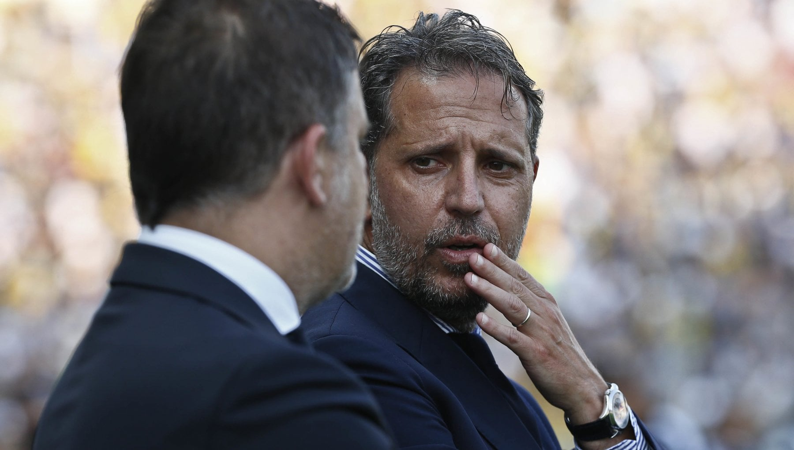
IL CASO PLUSVALENZE
I diritti alle prestazioni sportive degli atleti rappresentano l’asset patrimoniale più rilevante nella strategia imprenditoriale di una società sportiva: il beneficio prodotto da un atleta, infatti, non è unicamente legato alla sua performance sportiva, ma può derivare direttamente dalla cessione del diritto alle sue prestazioni sportive ad un’altra società (c.d. player trading) in modo da realizzare un guadagno in conto capitale.
Negli ultimi anni, si è diffuso sempre più tra le società professionistiche, l’utilizzo della cessione, a cifre esorbitanti, dei diritti alle prestazioni sportive di giovani giocatori finalizzata a realizzare un’immediata ‘plusvalenza’ utile a far quadrare i conti di bilancio.

Slide 35
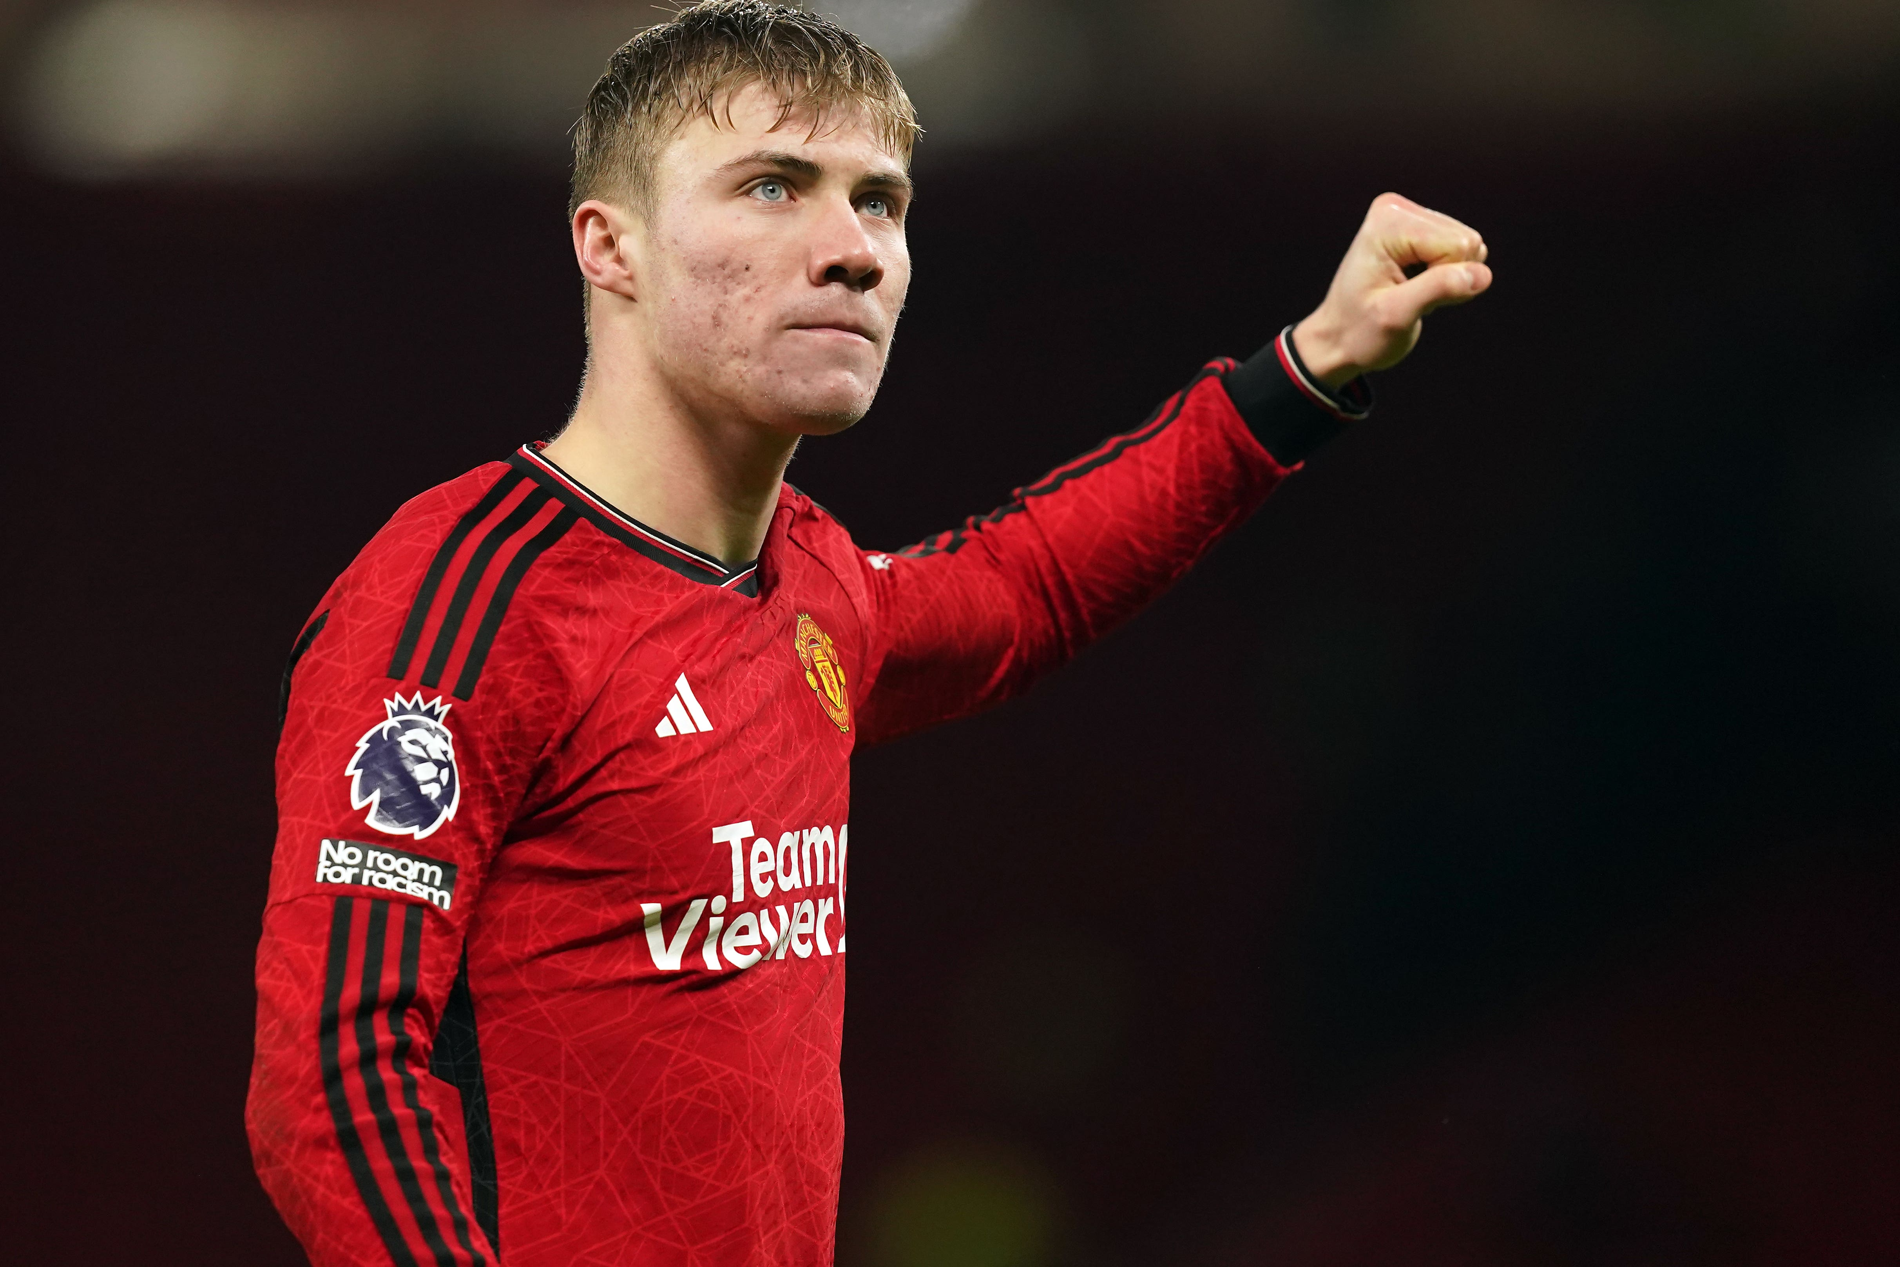
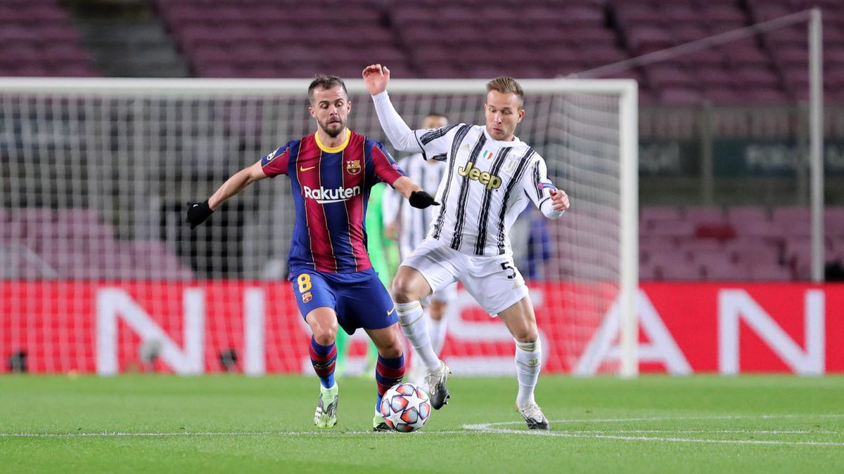
IL «DOPING AMMINISTRATIVO»
Ma cosa significa esattamente il termine ‘plusvalenza’?
La cessione del contratto di un calciatore, se effettuata ad un prezzo superiore rispetto al valore residuo riportato nello stato patrimoniale, genera una plusvalenza, ovvero il guadagno che una società ottiene dalla vendita di un calciatore, meno il costo della quota di ammortamento ancora a bilancio.
Il club cedente inserisce tutto il ricavato ottenuto dal trasferimento del calciatore nel bilancio nel quale si è verificato, mentre il club acquirente ripartisce il costo di acquisto per gli anni di durata contrattualmente pattuiti con il calciatore.
La situazione degenera nel momento in cui, al fine di sistemare i conti per rispettare le regole sul pareggio di bilancio, le società tendono a ‘gonfiare’ il valore di cessione, così da registrare una plusvalenza maggiore (ma anche costi maggiori per chi acquista!).

Slide 36




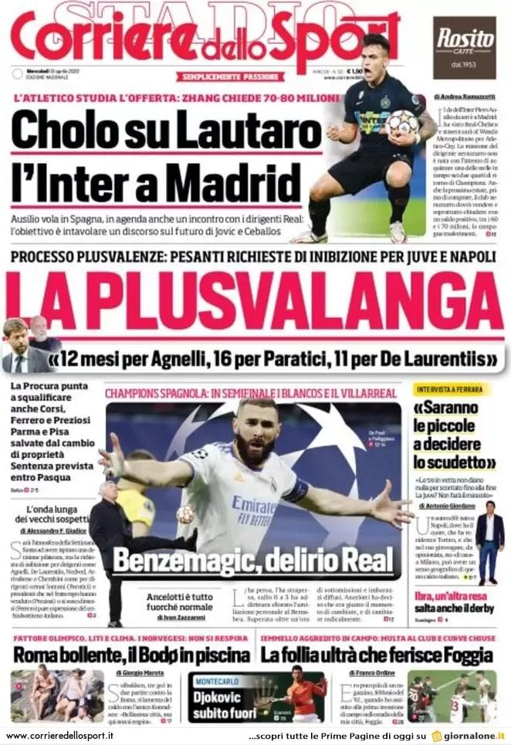
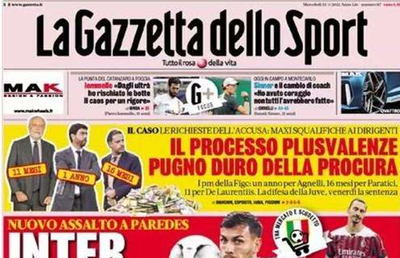
LE PLUSVALENZE FITTIZIE
Azione disciplinare della Procura federale
Prot. 7506/233pf21-22/GC/GR/blp del 1 aprile 2022
DEFERIMENTO:
«Per operazioni “incrociate” si intendono due o più operazioni - una o più di vendita ed una o più di acquisto - pressoché contestuali o, in alcuni casi, realizzate a breve distanza di tempo, che coinvolgono le medesime due società ed i cui prezzi complessivi di compravendita si equivalgono o quasi, generando così crediti e debiti di importo pari o con ridotto conguaglio che si estinguono per compensazione senza generare né incassi né pagamenti»

Slide 37
Deferimento società per:
- responsabilità propria, art. 31 comma 1 CGS
- responsabilità diretta, art. 6, comma 1 CGS
- responsabilità oggettiva, art. 6, comma 2 CGS
Decisione TFN - Sezione Disciplinare
0128/TFNSD del 15/04/2022 – motivazioni pubblicate il 22/04/2022
TUTTI PROSCIOLTI
«Il valore di mercato di un diritto alle prestazioni di un calciatore rappresenta il valore pagato dalla società acquirente al termine di una contrattazione libera, reale ed effettiva di quel diritto sul mercato di riferimento; e il libero mercato non può essere guidato da un metodo valutativo (quale che esso sia) che individui e determini il giusto valore di ogni singola cessione. Non foss’altro perché, in tal caso, il libero mercato non esisterebbe più per la fissazione di corrispettivi di cessione sostanzialmente predeterminati da quel metodo di valutazione.»
Corte Federale d’Appello
Reclamo incidentale di alcune società
(Juventus FC, Parma Calcio)
Reclamo della Procura Federale

Slide 38
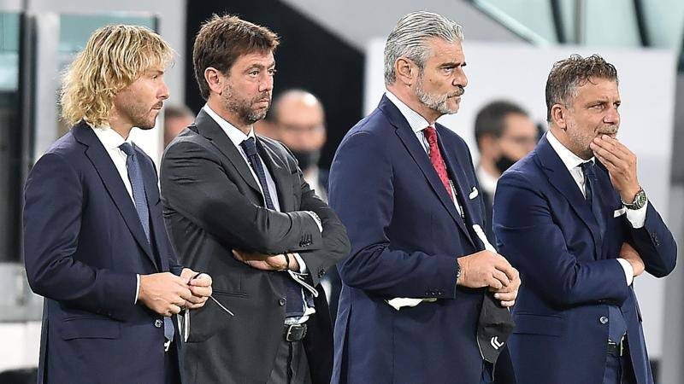
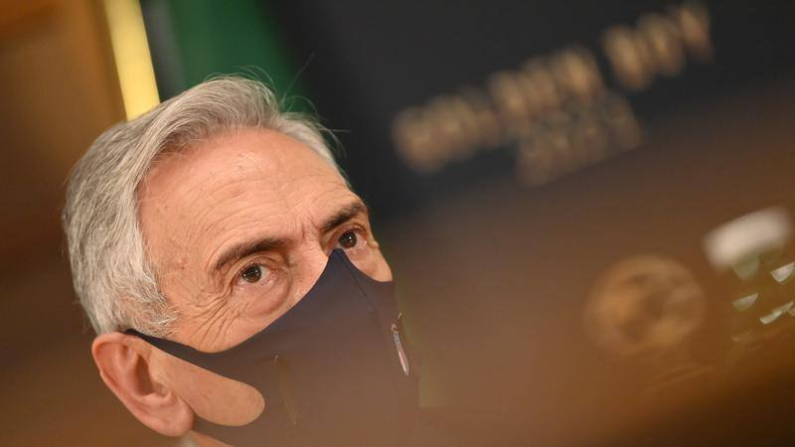
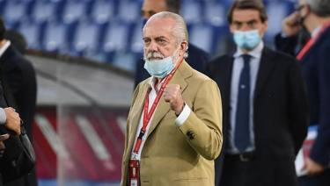
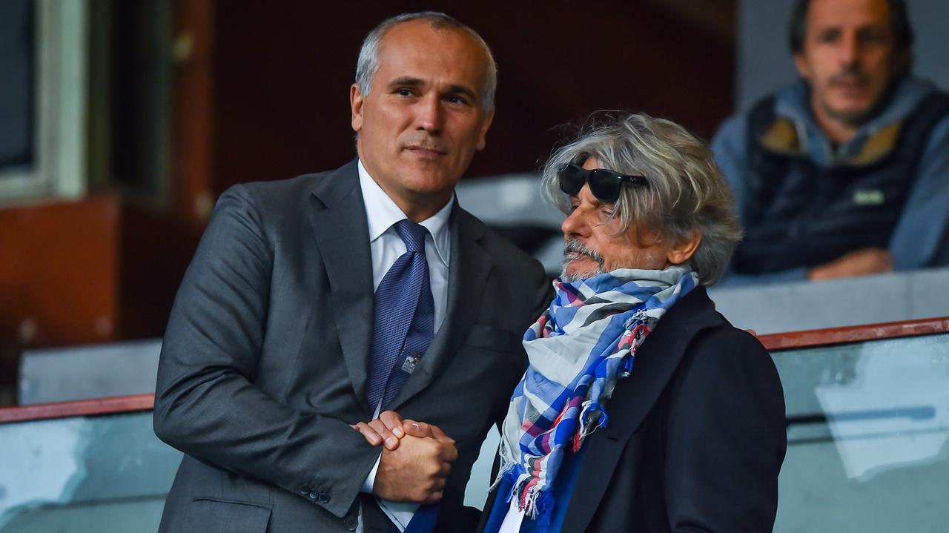
- Respinto il reclamo del Procuratore federale
- Dichiarati improcedibili i correlati reclami incidentali
Conferma da parte della Corte Federale di Appello FIGC della decisione del TFN
Decisione/0089/CFA-2021-2022 del 27/05/2022
«(..) l’assenza di parametri normativamente sanciti – come sopra detto - ha reso particolarmente complessa e delicata l’operazione del Collegio di sceverare, all’interno dell’ampia platea di operazioni, quelle che, con ragionevole certezza giudiziale, potessero essere considerate rilevanti sotto il profilo disciplinare.
Con il conseguente inevitabile rigetto del reclamo della Procura federale.
Deve essere altresì disposta la trasmissione della presente decisione al Presidente della Federazione affinché valuti l’opportunità di assumere una iniziativa normativa urgente, secondo quanto indicato in motivazione»

Slide 39
22 DICEMBRE 2022, PLUSVALENZE: PROCURA FIGC CHIEDE LA REVOCAZIONE DELLA SENTENZA
La vicenda per tappe:
- Si riapre il procedimento sportivo sul caso plusvalenze a carico di 9 società e di 52 dirigenti. Oltre alla Juventus, coinvolte Sampdoria, Pro Vercelli, Genoa, Parma, Pisa, Empoli, Novara e Pescara.
Il Procuratore Federale ritiene che nelle carte della Procura di Torino vi siano nuovi e probanti elementi, tali da rendere quindi fondata la richiesta di revocazione parziale della decisione presa dalla Corte Federale d’Appello lo scorso maggio, quando furono tutti prosciolti.
- Il procuratore della FIGC, Giuseppe Chinè, chiede 9 punti di penalizzazione per la Juventus alla Corte della FIGC chiamata a valutare la riapertura del processo sportivo per le plusvalenze.
Chiesti anche 20 mesi e 10 giorni di inibizione per Paratici, 16 mesi per Agnelli, 12 mesi per Nedved, Garimberti e Arrivabene, 10 mesi e 20 giorni per Cherubini.
Stangata della Corte Federale FIGC che non solo accoglie le richieste di Chinè, ma le aumenta:
- 15 punti in classifica per la Juventus; 2 anni e mezzo a Paratici, 2 ad Agnelli e Arrivabene, 1 anno e 4 mesi a Cherubini e 8 mesi Nedved.
- Il Collegio di Garanzia dello Sport accoglie il ricorso della Juventus per il caso plusvalenze, rinviando però gli atti alla giustizia della Federcalcio per una nuova valutazione.
- I giudici della Corte d’Appello della FIGC penalizzano di 10 punti la Juventus (la richiesta del Procuratore Chiné era -11).
"La sanzione di 10 punti da scontare nella stagione sportiva in corso, anche in un'ottica equitativa, si rivela del tutto idonea a soddisfare i criteri di afflittività, proporzionalità e ragionevolezza come innanzi enunciati". Queste le motivazioni della Corte Federale d’Appello sul «caso plusvalenze».
Penalizzazione commisurata alle responsabilità dei dirigenti: Paratici 4 punti, Agnelli 3, Arrivabene 2, Cherubini 1.
Il proscioglimento degli altri membri del Cda è valso lo “sconto” di 5 punti rispetto al -15.

Slide 40
IL PROCEDIMENTO DISCIPLINARE
IN MATERIA DI DOPING
I regolamenti sportivi vietano il doping, specificando strettamente le tipologie e le dosi dei farmaci consentiti --> controlli antidoping su urine e sangue.
POSITIVITA’ --> squalifica per un periodo più o meno lungo; nei casi di recidiva si può arrivare alla squalifica a vita.
Il Comitato Internazionale Olimpico (CIO) ha istituito un'apposita agenzia, la WADA, che si occupa della lotta al doping.
In Italia è la NADO Italia, articolazione funzionale dell’Agenzia Mondiale Antidoping (World Anti-Doping Agency WADA) che ha la responsabilità esclusiva in materia di adozione delle norme sportive antidoping in conformità al Codice Mondiale Antidoping (Codice WADA).
AMBITO STATALE → Con la L. n. 376/2000 “Disciplina della tutela sanitaria delle attività sportiva e della lotta contro il doping” l’Italia si è dotata di uno strumento efficace a contrastare questo pernicioso fenomeno (responsabilità di carattere penale in aggiunta a quella sportiva).
AMBITO FEDERALE → Il Codice mondiale antidoping WADA → documento redatto al fine di conformare i regolamenti anti-doping in tutti gli sport e in tutte le nazioni. Contiene una lista, aggiornata ogni anno, delle sostanze proibite e dei metodi che gli sportivi non possono utilizzare.

Slide 41
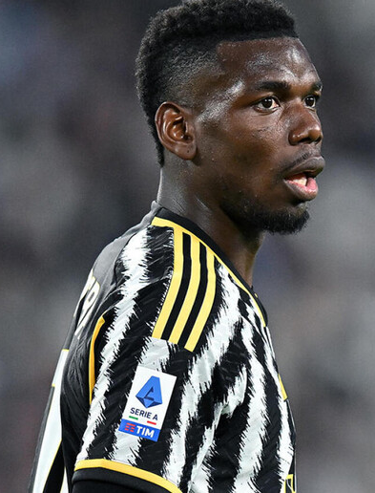
SQUALIFICA PER DOPING
Il Tribunale Nazionale Antidoping (abbreviato TNA) è un organismo di giustizia italiano per le violazioni sulle norme sportive antidoping.
Il Tribunale è stato istituito dal Comitato Olimpico Nazionale Italiano ed è regolamentato dall'articolo 13 del suo Statuto. È preposto alle violazioni delle norme sportive antidoping e alle disposizioni del Codice Mondiale Antidoping WADA.
Di recente, il TNA ha sospeso Paul Pogba, trovato positivo al testosterone sintetico nel controllo effettuato dal laboratorio antidoping di Roma dopo Udinese-Juventus, giocata lo scorso 20 agosto.
Le controanalisi hanno confermato la sua positività.
Il TNA ha accolto la richiesta della Procura Federale e ha condannato il calciatore a 4 anni di squalifica.
Il nazionale transalpino ha presentato ricorso al TAS di Losanna che, all’esito del procedimento, ha ridotto la squalifica del calciatore da 4 anni a 18 mesi. Tuttavia, a fronte della pronuncia definitiva del TAS, il 15 novembre 2024, il club bianconero e il centrocampista francese hanno concordato, di comune intesa, la risoluzione del contratto di prestazione sportiva.

Slide 42
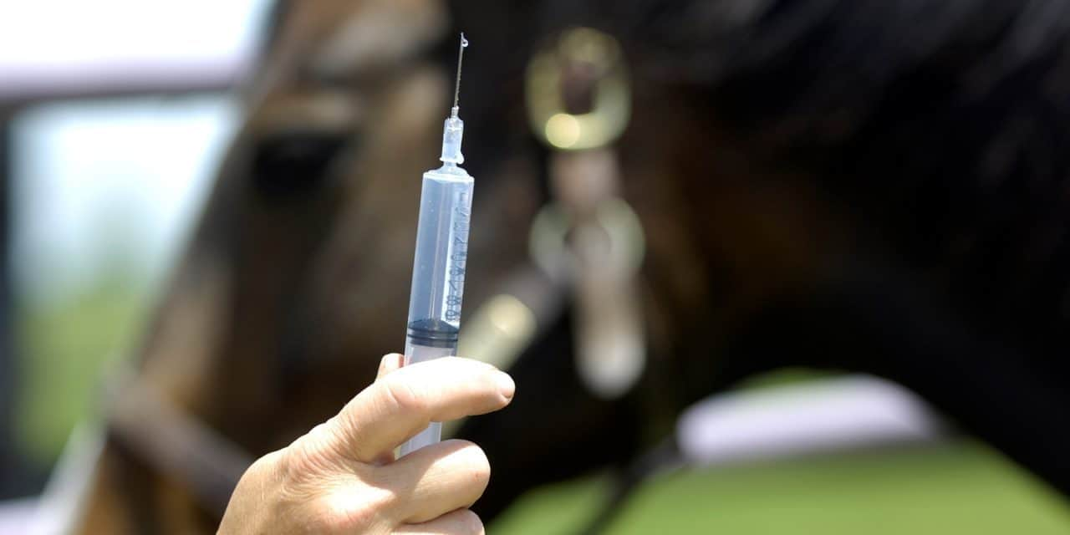
SQUALIFICHE PER DOPING
IN AMBITO FISE
CAPO I - REGOLAMENTO DI GIUSTIZIA
ILLECITO DISCIPLINARE Art. 1 – Atti Sanzionabili – illeciti disciplinari
1.1 Costituisce illecito disciplinare ogni azione od omissione, sia essa dolosa o colposa, tenuta in ambito federale e/o associativo e/o sportivo, che violi le norme stabilite dai Principi Fondamentali degli Statuti delle Federazioni Sportive Nazionali del CONI, delle Discipline Sportive Associate, dal Codice di Comportamento Sportivo emanato dal CONI, dal Codice della Giustizia Sportiva del CONI, dallo Statuto Federale, dalle relative Norme di attuazione, dal Regolamento Generale, dal presente Regolamento nonché dai Regolamenti delle singole discipline sportive, dal Regolamento Antidoping WADA, dal Regolamento Sanitario, dal Regolamento Veterinario e da tutte le altre disposizioni federali.

Slide 43
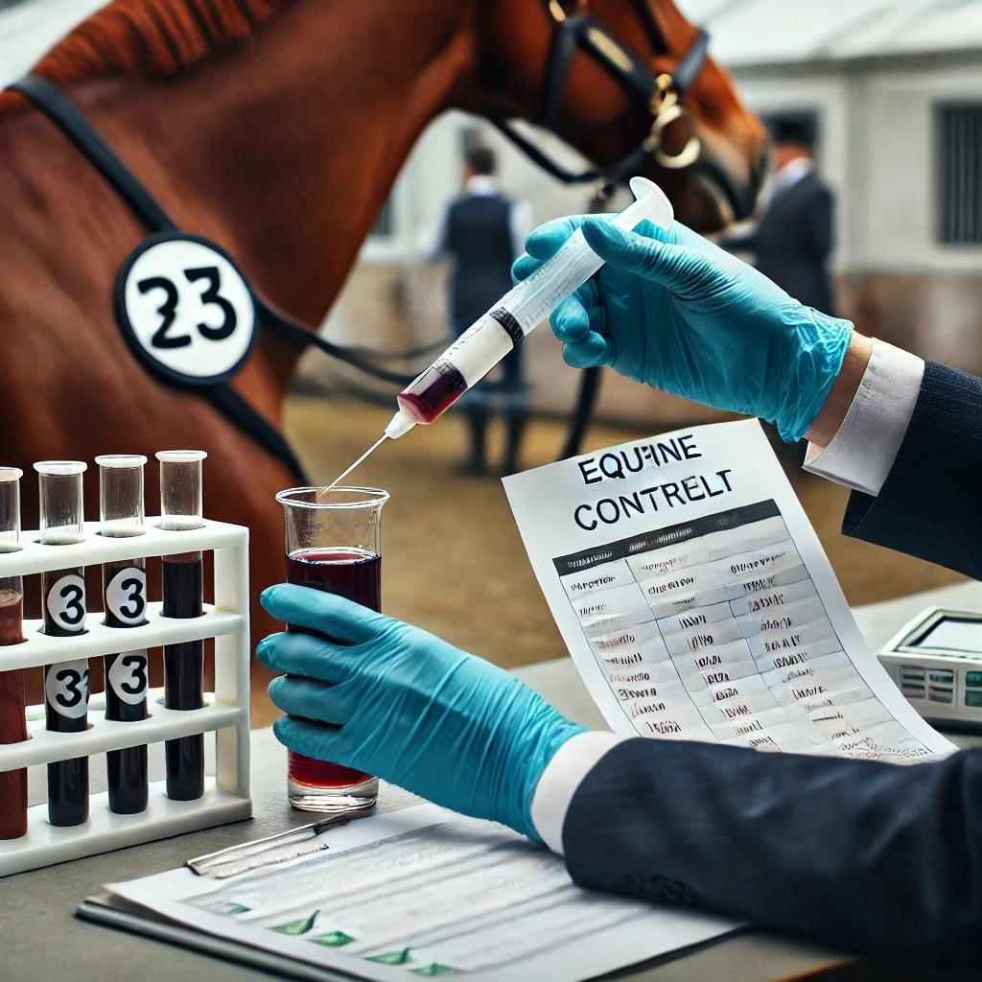
SQUALIFICHE PER DOPING
IN AMBITO FISE
Tribunale Federale R.G. 12/20 – Decisione del 21/09/2020
Violazione dell’art. 2, lett. b), del Regolamento di Giustizia FISE e Normativa EAD-ECM, nei confronti di una atleta minorenne, rappresentata dal genitore esercente la responsabilità genitoriale, nonché nei confronti dell’istruttore dell’atleta, in occasione del Trofeo Sicilia GOLD – Selezione Fiera cavalli 2019 in quanto, a seguito di prelievo sul cavallo, veniva rinvenuta una sostanza vietata di Eptaminolo, considerata sostanza vietata dalla FEI (Equine Prohibited Substances List). Il Tribunale Federale, dopo aver esaminato gli atti e valutato le motivazioni addette, riscontrava pacificamente la commissione dell’illecito relativo alla somministrazione di sostanza vietata da parte della madre della deferita.
Ad entrambi i deferiti, il TF FISE applicava la sanzione di mesi 12 di sospensione dalla carica e l’ammenda di € 5.000,00, oltre alle sanzioni accessorie dell’annullamento dei risultati ottenuti nella competizione con relative conseguenze ai sensi dell’art. 8, comma 1, del Regolamento EAD.

Slide 44

LA FEI E IL DOPING DEL CAVALLO
Il tribunale della FEI ha emesso la sua decisione finale riguardo ai due casi coinvolti nell’uso di Eritropoietina (EPO) durante il CEI1* di Doha di aprile 2016.
Abdulla Mubarak Rashed Al Khaili e Mohd Butti Ghemran Al Qubaisi, i cui cavalli Sur e Centurion sono stati trovati positivi alll’EPO, sono stati sospesi per un anno dopo il concorso in Qatar.
La sostanza, infatti, rientra sia nella lista di sostanze vietate che in quella delle medicazioni controllate della FEI.
L’allenatore di entrambi i cavalli, Mohammed Ali Khalifa Al-Attiyah, ha ammesso di aver somministrato la sostanza ai cavalli poco prima dell’inizio della gara ed è stato squalificato per 24 mesi. Gli atleti sono stati sanzionati per negligenza riguardo alla violazione del regolamento posta in essere dal loro allenatore. Entrambi i cavalieri sono stati condannati a pagare una multa di 2.000,00 franchi ed un contributo di 1.000,00 franchi per le spese legali.
Il Tribunale FEI ha imposto, invece, una sospensione di due anni per l’allenatore con condanna al pagamento di una sanzione di 3.500,00 franchi oltre alle spese legali.

Slide 45
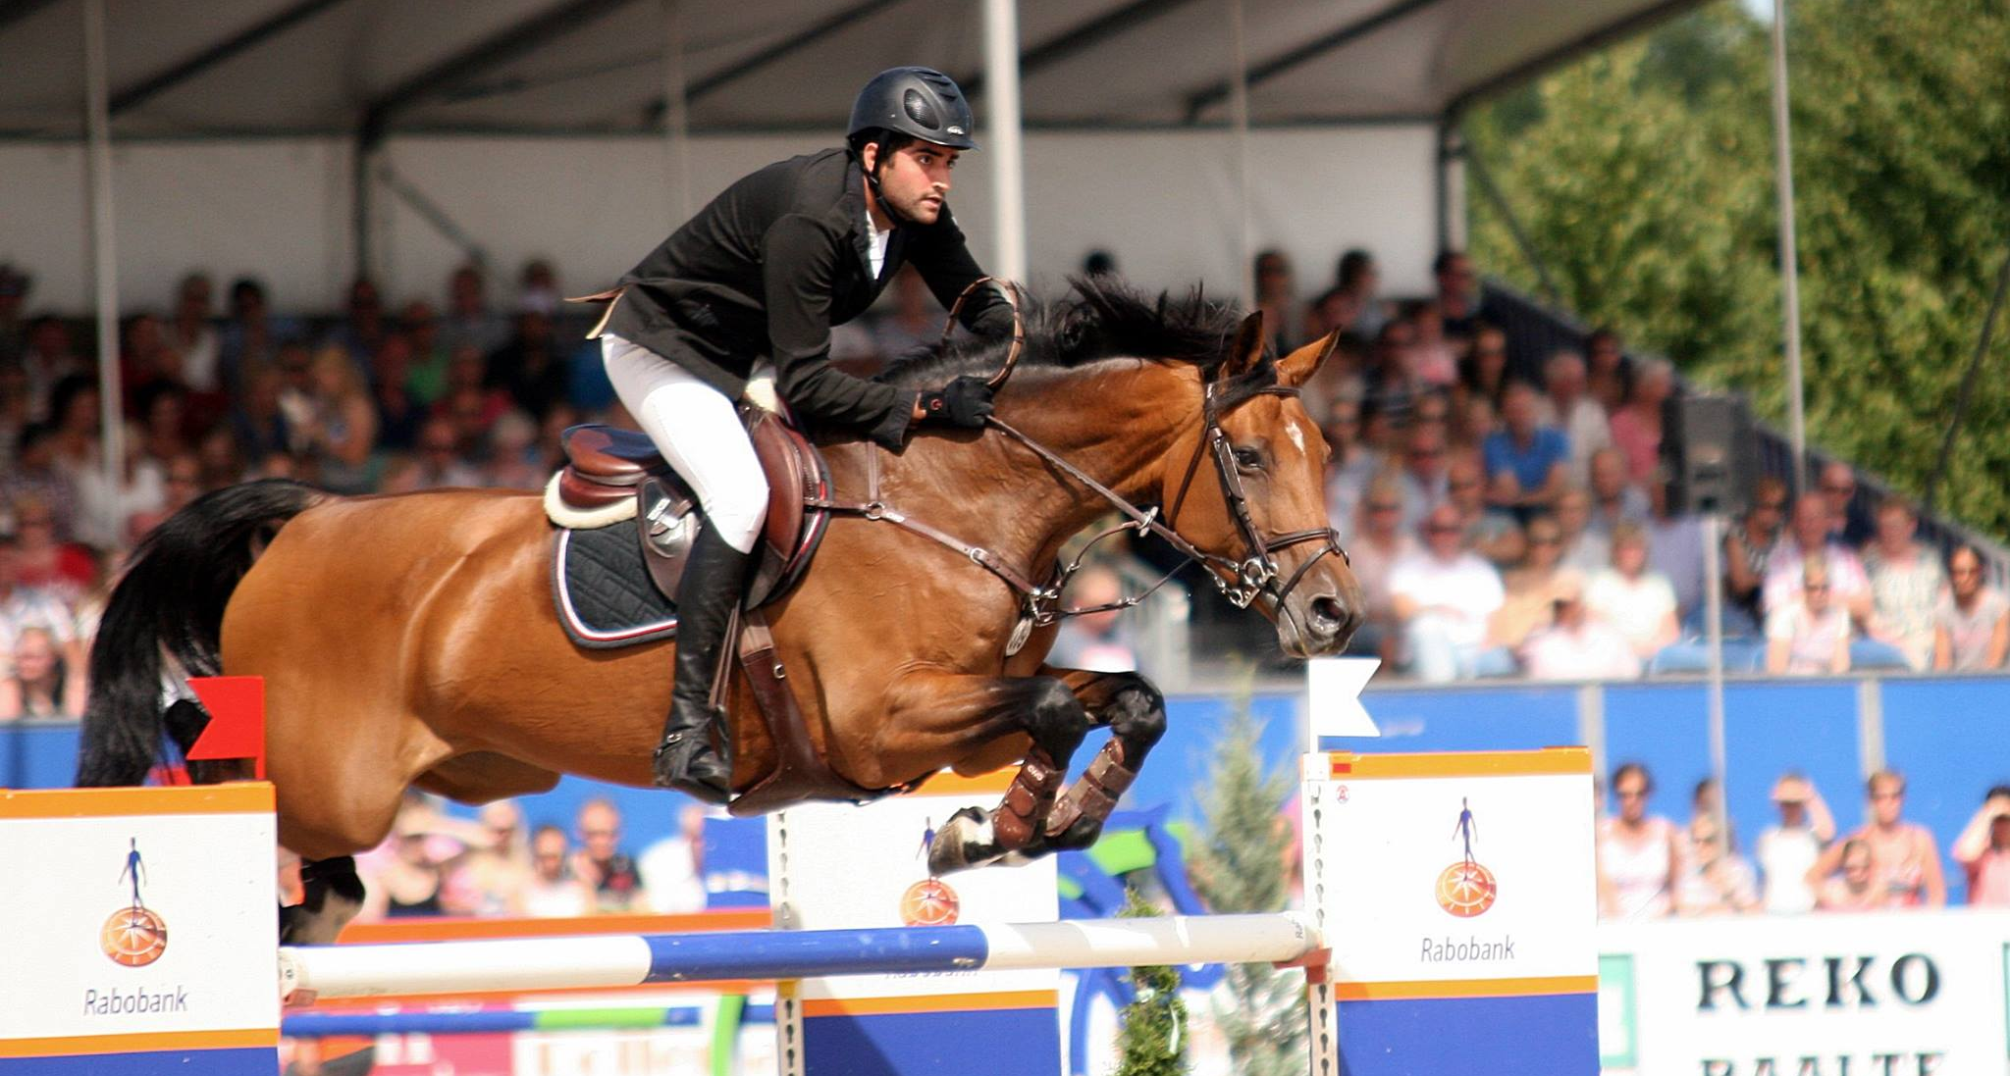
DOPING DEL CAVALIERE
Dicembre 2021 - Il Tribunale della FEI ha annunciato la decisione finale sul caso che riguarda il cavaliere egiziano nato da un controllo effettuato in occasione dei Giochi Africani di Rabat (Marocco) disputati dal 20 al 24 agosto 2019: Talaat era risultato positivo al Carboxy-THC, un metabolita della cannabis.
La stessa identica positività era stata inoltre riscontrata anche sui cavalieri qatarioti Ali Al Thani e Bassem Mohammed durante lo Csio di Coppa del Mondo disputato sempre a Rabat dal 10 al 13 ottobre 2019.
Tutti e tre i cavalieri hanno fermamente negato di aver fumato o inalato, o fatto in altro modo uso di cannabis: l’unica ragione, per loro plausibile, per tale positività sarebbe stata una involontaria ‘esposizione’ alla cannabis durante la permanenza al shisha bar del loro hotel a Rabat dove viene fumato regolarmente il narghilè.
Il Tribunale della Fei ha sanzionato tutti e tre i cavalieri con la sospensione per due anni a partire dal 17 giugno 2021.

